Slide 1
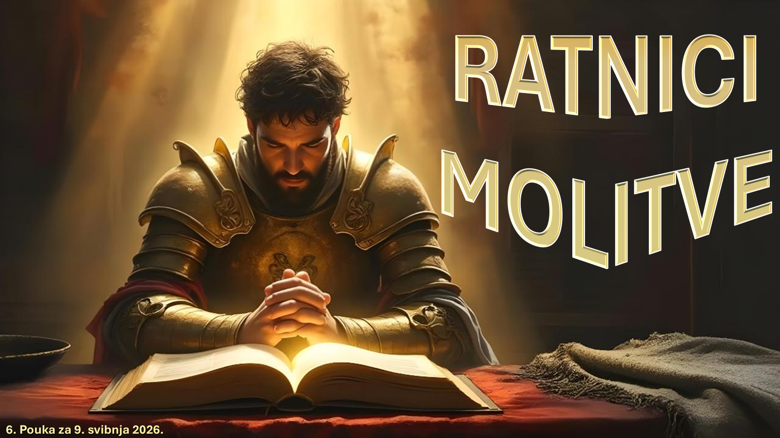
POUKA SUBOTNJE ŠKOLE : PRODUBLJIVAINJE ODNOSA S BOGOM
2. tromjesečje 2026. Prezentacija biblijske pouke 2. svibnja 2026.

Slide 2
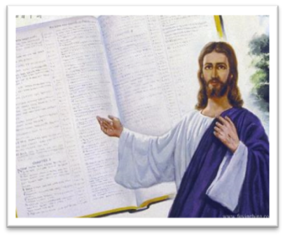

Upamtite redak
PSALAM 116,1.2:
“Ljubim Jahvu jer čuje vapaj molitve moje; uho svoje prignu k meni u dan u koji ga zazvah.“

Slide 3
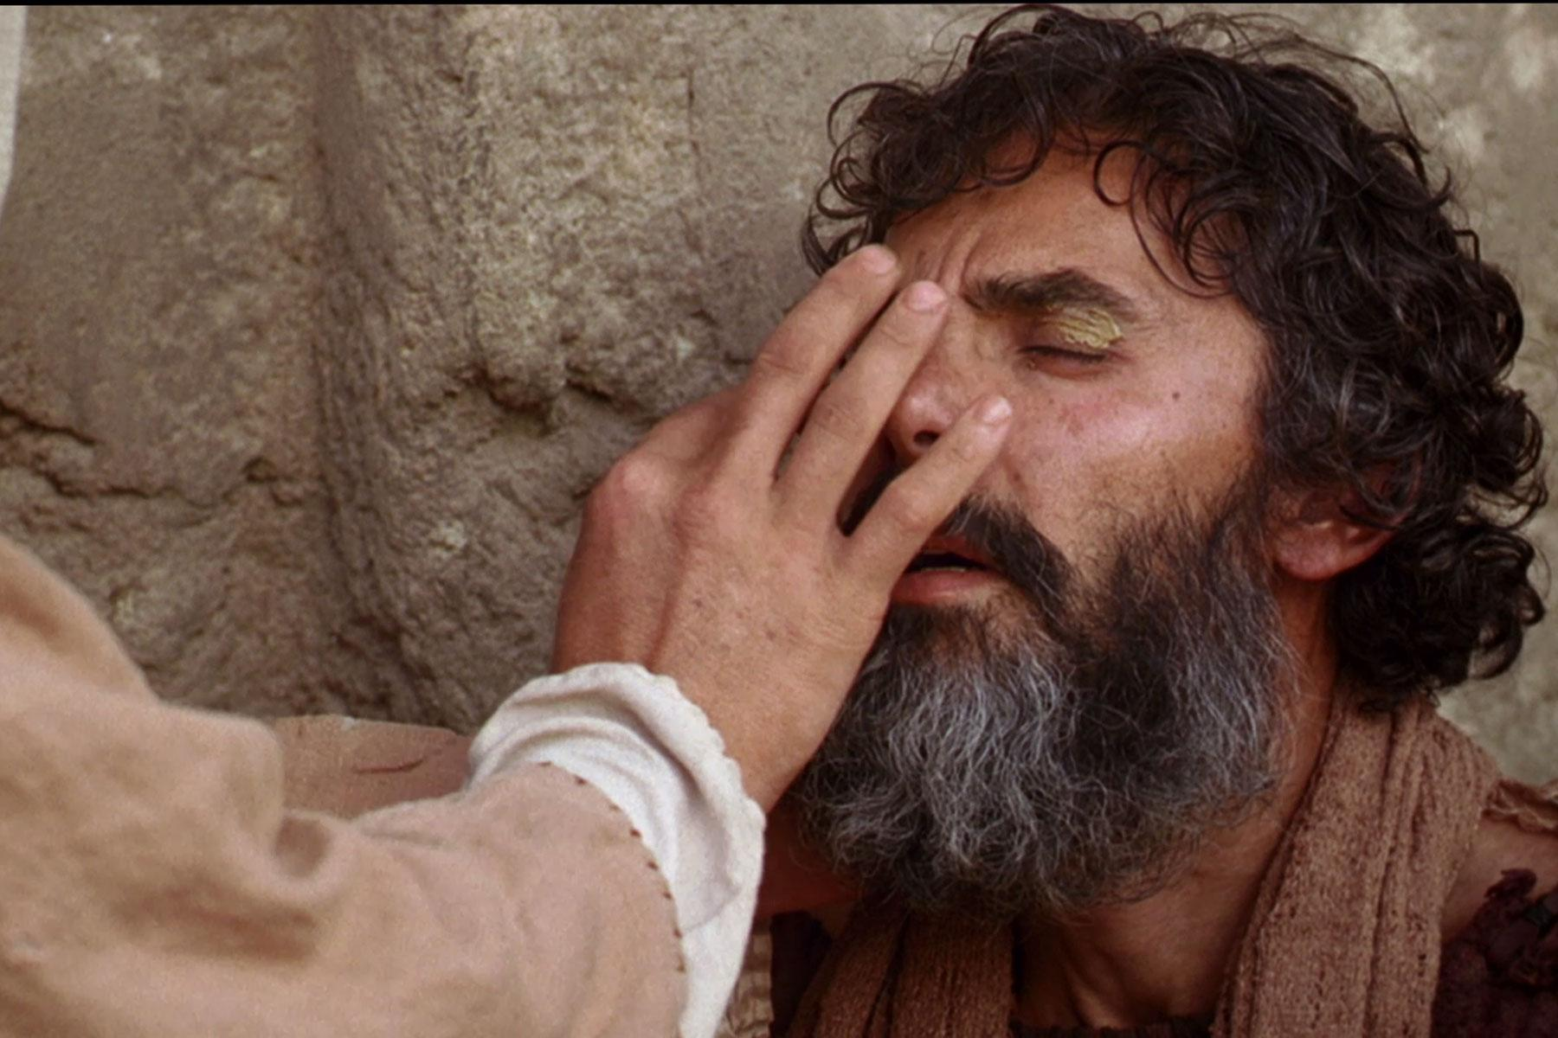

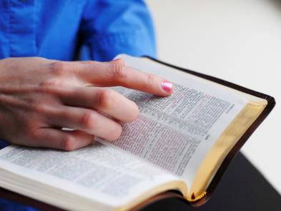
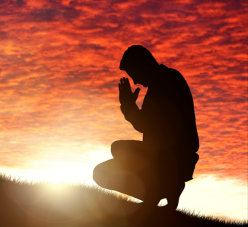
Molimo se jer znamo da Bog čuje naš glas, i zato što također znamo da će odgovo- voriti na naše molitve (Ps. 116, 1.2). Naše molitve su, dakle, u biti odgovor Bogu, koji je preuzeo inicijativu da nas vrati Sebi. Koliko je onda značajno to bogoslužje u knjizi Psalama, koja sadrži molitve drevnog Izraela, opisane kao odgovor Bogu Stvoritelju, koji je Darovatelj života (Ps. 95,1–6, 100,1–3). Kroz molitvu naš duhovni život živi. Ellen G. White kaže: "Molitva je dah duše." —Molitva, str. 12. Kako bismo bolje razumjeli značenje i funkciju molitve, odabrali smo dva primjera molitve iz knjige proroka Daniela, u kojoj molitva igra važnu ulogu. Dva primjera molitve, koja su osobito istaknuta za Danielovu osobnost, nalaze se u poglavljima 2 i 6.

Slide 4
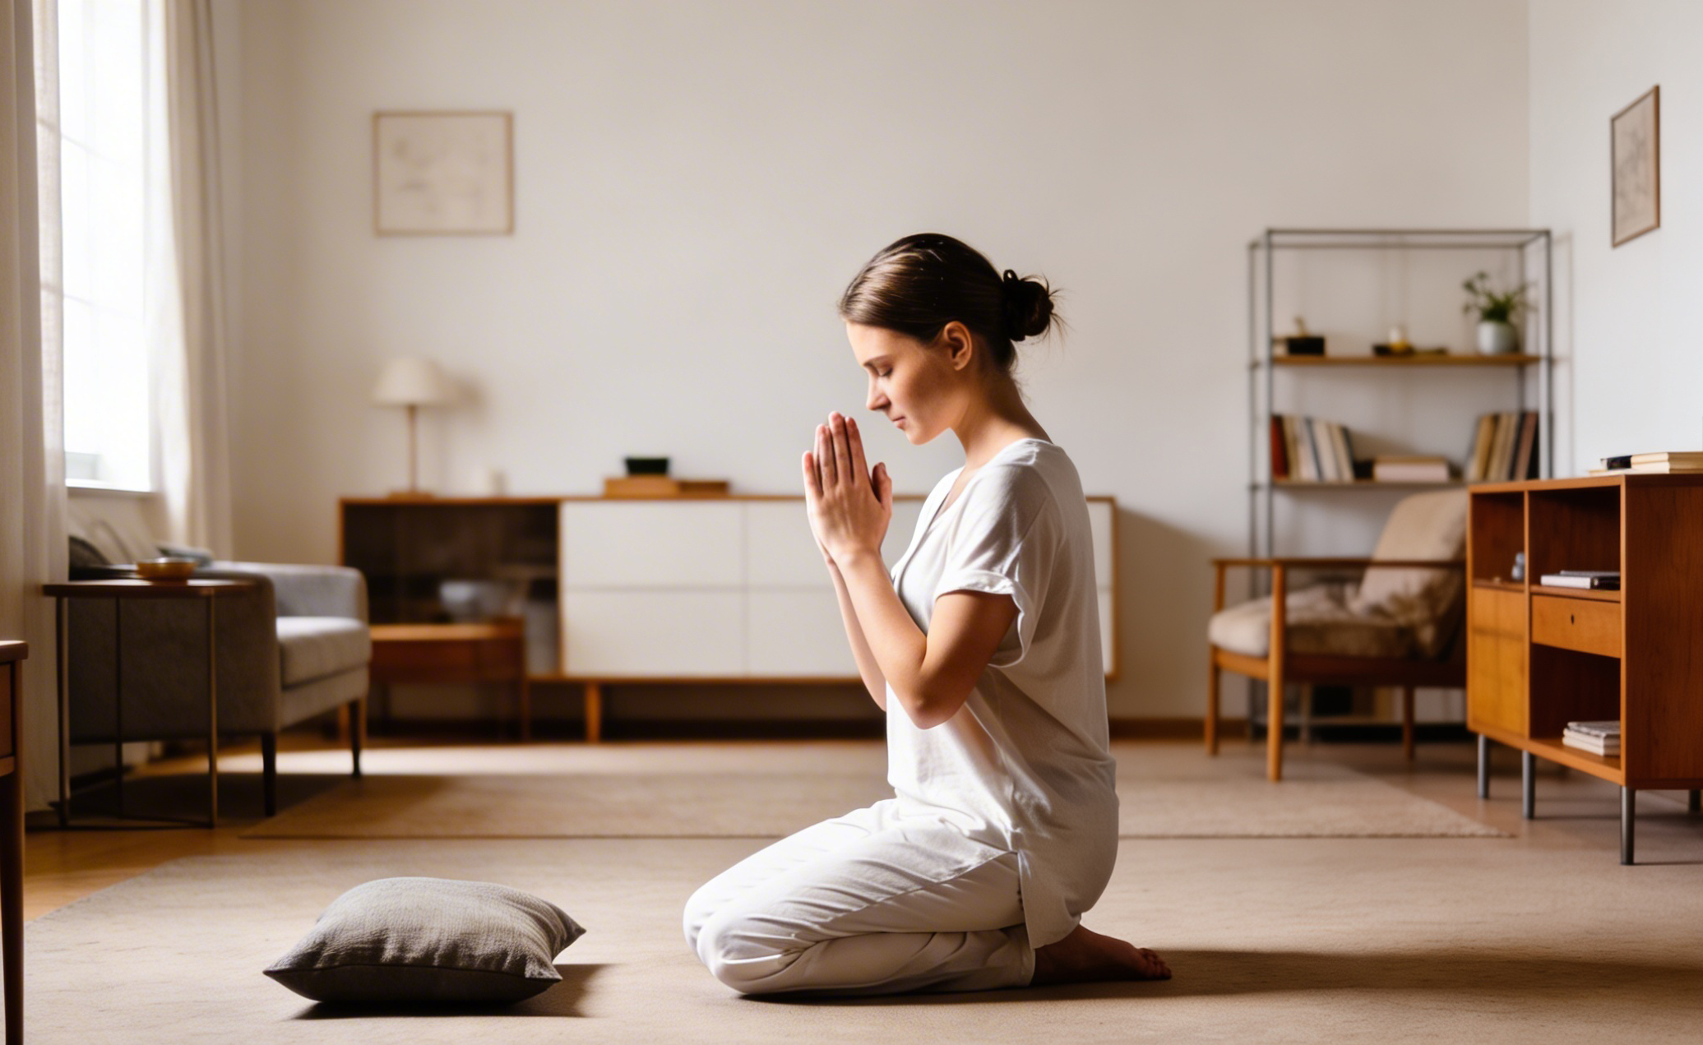
“Volim Boga jer me čuje i sluša moje molitve. Da, on me pažljivo sluša i zato ću ga uvijek zvati.” (Psalam 116:1, 2.)

Slide 5

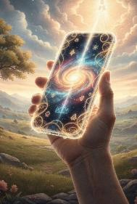







Sva bića, uključujući čovječanstvo, stvorio je Bog s mogućnošću međusobne komunikacije s Njim..
Nažalost, ljudi su izgubili sposobnost izravne komunikacije s Bogom kada su Adam i Eva sagriješili.
Ali Bog nam je ostavio dar. "Telefon" koji nam omogućuje da nastavimo komunicirati s Njim: molitva.
Daniel, Enoh i Mojsije primjeri su kako možemo iskoristiti ovaj moćan dar molitve.
Daniel:
  Molitva u opasnim vremenima.
  Molite se u pravilnom položaju.
Enoh:
  Život molitve.
Mojsije:
  Razgovor s Bogom.
  Zastupnička molitva.

Slide 6


DANIEL

Slide 7



















MOLITVA U OPASNIM VREMENIMA (1)
“Ja obratih svoje lice prema Gospodinu Bogu nastijeći moliti se, i zaklunjati u postu, kostrijeti i pepelu.” (Daniel 9,3)
Zbog svog povjerenja u Boga, Daniel je dobio inteligenciju, sposobnost tumačenja snova i mudrost (Dan. 1:8, 17, 20). Kad su mu život i životi njegovih prijatelja bili ugroženi, obratio se Bogu u molitvi (Dan. 2,17-23).
Nakon života ispunjenog molitvom, koje je osobine Daniel stekao (Dan. 6,3-5)?
DOBAR
ADMINISTRATOR
POŠTENJE
MARLJIVOST
NEIZGORIV
POUZDANOST
ČASNOST
VJERNOST I ODANOST
BEZ BILO KOJE
LOŠE NAvIKE

Slide 8




MOLITVA U OPASNIM VREMENIMA (2)
“Okrenuo sam se svom Gospodaru Bogu. U molitvi sam zatražio njegovu pomoć. Obukao sam pokajničku tkaninu i posuo glavu pepelom. Nisam ništa jeo.” (Daniel 9,3 SHP)
Nebo je pažljivo slušalo Danielovu molitvu (Dan. 9,20-23; 10,12). Samo prekidanjem te veze neprijatelji su mu mogli nauditi (Dan. 6,5-7).
Suočen s ovom novom prijetnjom smrću, Daniel je zadržao svoje molitvene navike (Dan. 6,10):
Bio je dosljedan, molio se tri puta dnevno
Bilo je predvidljivo, otvarajući prozor prema Jeruzalemu
Imao je posebne navike; molio je na koljenima.
Fokusirao se na zahvalnost i pokornost.

Slide 9



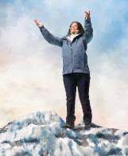

MOLITE SE U PRAVILNOM POLOŽAJU (1)
“Daniel se molio Bogu tri puta na dan. Svakog je dana u svojoj kući, u gornjoj sobi koja je imala prozore okrenute prema Jeruzalemu, kleknuo te slavio i hvalio svog Boga. Tako je činio i sada iako je znao za kraljev novi zakon..” (Daniel 6,10)
Kad molimo, razgovaramo s Bogom kao da razgovaramo s prijateljem. Međutim, Bog nije poput nas. On je Kralj svemira.
Zbog toga je Danielov običaj bio kleknuti pred Njim i moliti se, priznajući Ga kao svog Suverena.
Budući da se možemo moliti Bogu u bilo kojoj situaciji i u bilo koje vrijeme, nije uvijek moguće ili nužno to činiti na koljenima.
Zatvaranje očiju omogućuje nam da se više usredotočimo na molitvu, ali u nekim okolnostima to nije moguće (hodanje, vožnja itd.)
Važno je da se naše molitve izgovaraju s poštovanjem koje Bog zaslužuje.

Slide 10

MOLITE SE U PRAVILNOM POLOŽAJU
“Daniel se molio Bogu tri puta na dan. Svakog je dana u svojoj kući, u gornjoj sobi koja je imala prozore okrenute prema Jeruzalemu, tri puta na dan kleknuo te slavio i hvalio svog Boga. Tako je činio i sada iako je znao za kraljev novi zakon..” (Daniel 6:10 SHP)
U Bibliji nalazimo primjere ljudi koji su molili na različite načine, ovisno o svojim posebnim potrebama.
Narod se po- klonio licem do zemlje i molio (Neh. 8,6).
David je sjedio pred Bogom da zahvali
(2.Sam.7,18).
Jozafat se molio stojeći pred nar-rodom (2. Ljet. 20,5.)
Salomon se molio klečeći s podignutim rukama (1.Kr. 8,54).
David se molio na svom krevetu (1K. 1,47).
Nehemija se stojeći tiho molio pred kraljem
(Neh. 2,1-4).
Bez obzira na naš stav, Biblija nas potiče da molimo bez prestanka (1. Sol. 5,17), ustrajno (Kol. 4,2) i neprekidno (Rim. 12,12).

Slide 11


ENOH

Slide 12






ŽIVOT MOLITVE
“Enoh je živio u bliskom odnosu s Bogom, a zatim je nestao, jer ga je uzeo Bog.” (Postanak 5,24)
Enoh je živio u teškim vremenima, kada je zloća antediluvijaca rasla. Rođenjem sina, njegovo razumijevanje Boga se proširilo, a zajedništvo s Njim se intenziviralo (Post. 5,21-24).
Molitva je bila važan čimbenik u tom odnosu. Što je njegov rad postajao intenzivniji i hitniji, to su njegove molitve bile stalnije i gorljivije. Ponekad bi se povukao na osamljena mjesta kako bi bio više u zajedništvu s Bogom. Ipak, uvijek se vraćao ljudima kako bi s njima podijelio svoje znanje o Bogu.
Bog nas čuje i u užurbanosti svakodnevnog života i u tišini povlačenja. Nema mjesta na Zemlji gdje nas On ne može vidjeti i čuti. Molitvu možemo izraziti riječima (što nam pomaže koncentrirati se), ili to možemo činiti u tišini (što nam pomaže izraziti misli). Važno je nikada ne prestati komunicirati s Bogom u molitvi.

Slide 13


MOJSIJE

Slide 14







RAZGOVOR S BOGOM
“Nikad više u Izraelu nije bilo proroka poput Mojsija, koga je Bog poznavao licem u lice.” (Ponovljeni zakon 34,10)
Čuvši Božji glas koji govori sa Sinaja, narod Izraela zamolio Ga je da im više ne govori izravno, jer su se bojali da će umrijeti zbog Njegova glasa (Izl. 20,18.19).
To nije bio slučaj s Mojsijem, koji je razgovarao s Bogom licem u lice (Pnz. 34,10). Četrdeset godina (od gorućeg grma do njegove smrti) Mojsije i Bog vodili su redovite osobne dijaloge (Izl. 33,9-11).
Biblija bilježi nekoliko četrdesetodnevnih razdoblja tijekom kojih je Bog Mojsiju dao posebne upute o izgradnji Šatora od sastanka i prenio mu razne zakone. Tijekom tih dijaloga, Mojsije je također posredovao za narod.
Nemamo privilegiju razgovarati s Bogom licem u lice, ali molitva popunjava tu prazninu dopuštajući nam da izravno komuniciramo s Njim.

Slide 15


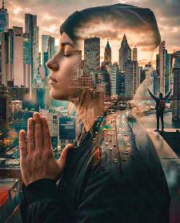
ZASTUPNIČKA MOLITVA
“Bog je i na Arona bio tako ljut da ga je htio uništiti, ali sam se tada molio i za njega.” (Ponovljeni zakon 9,20 SHP)
Zastupnička molitva je ona u kojoj molimo za druge ljude (Jakov 5,16; Matej 5,44; 1. Tim. 2,1-4).
Mojsije je posredovao kod Boga za druge u raznim prilikama i iz različitih razloga:
ZA ČLANOVE NJIHOVE OBITELJI
⁕ Zbog Aronovog grijeha (Pnz. 9,20).
⁕ Zbog Marijinog mrmljanja (Br. 12,10-13).
ZA NAROD
⁕ Kad su bili žedni
(Izl. 15,24.25)
⁕ Kad su bili gladni (Br. 11:11-13).
⁕ Kad su sagriješili
(Izl. 32,30-32).
Što je motiviralo Mojsija da moli za druge?
Isto bi i nas trebalo motivirati: ljubav prema onima za koje molimo.

Slide 16

“Trebamo se moliti u obiteljskom krugu, ali iznad svega ne smijemo zanemariti osobnu molitvu, jer je to život duše. Duša ne može napredovati ako se zanemari molitva. Obiteljska ili javna molitva sama po sebi nije dovoljna. Neka se duša u samoći otvori pred ispitivačkim Božjim okom. Tajna molitva smije se čuti samo od Boga koji čuje molitvu. Nijedno znatiželjno uho ne smije primiti teret takvih molbi. Tajnu molitvu treba čuti samo Bog, koji sluša molitve. Ni jedno znatiželjno uho ne treba čuti sadržaj takvih molitava. Pri tajnoj molitvi duša je slobodna od utjecaja okoline, slobodna od uznemiravanja. Smireno, a ipak usrdno, duša traži Boga. Utjecaj koji struji od Onoga koji vidi što je tajno, i čije je uho otvoreno da čuje molitvu koja ilazi iz srca, bit će ugodan i trajan."
Ellen G. White, Put Kristu, stri. 98. u izvorniku.

Slide 17
ZAKLJUČAK
U drugom poglavlju, Daniel i njegova trojica prijatelja mole Gospodina da otkrije značenje kraljevog proročkog sna koji se tiče buduće sudbine svijeta (Dan. 2:20–23). Danielova naknadna molitva zahvalnosti Bogu za Njegov milostivi odgovor dana je u poeziji.
U šestom poglavlju Daniel, koji služi kao najviši upravitelj u kraljevstvu Perzije, moli i zahvaljuje Bogu, iako to ugrožava njegov vlastiti život (Dan. 6:10, 11). Ova konkretna molitva nije zabilježena u knjizi o Danielu, ali poglavlje smješta ovu molitvu u kontekst Danielovih borbi na kraljevskom dvoru.

Slide 18
PRIMJENA
?
Kako mi znanje iz pouke: ”Ratnici molitve”, može pomoći danas?
Razumjevši da mi Isus želi pomoći, da se podsjetim naloga: ”Prestanite i znajte da sam ja Bog (Ps.46,10), da shvatim da je Biblija još uvijek Božji najveći dar koji otkriva Njegov plan otkupljenja,
Želim li usred društvenih i kulturoloških utjecaja prihvatiti Sveto pismo kao autoritativno, nepogrješivo otkrivenje Božje volje?
Želim li ostati vjeran cijelom Pismu a to znači vršiti zapovijedi Božje i čuvati svjedočanstvo Isusa Krista?

Slide 19
PRENOŠENJE ISTINE
?
Koje promjene trebamo ostvariti u svom životu?
Koje biblijsko načelo iz ove pouke možemo primijeniti danas?

Slide 20
PLAN
?
Kako pouku: ”Ratnici molitve”, možemo koristiti idući tjedan?
Razgovarajte u razredu ili skupini:
1. Pročitaj Dan.. 2,20-23. Zašto se Daniel molio i što možemo naučiti iz te molitve?
2. Pročitaj Dan. 6,10.11. Što nam ti redci govore o Danielu kao osobi?
3. Pročitaj Dan. 6,10; Luka22,41; Dela 7,60; 9,10; 20,36. Razmisli o životu tih pojedinaca koji su klečali dok su se molili!
4. Pročitaj 1. Sol. 4,12; Kol. 4,2; Rim. 12,12. Što podrazumijeva ”bez prestanka, postojanost, i istrajnost
5. Pročitaj Post. 5,22-23. ZbogŠto točno znamo o Enohu?
6. Pročitaj Izl. 33,15-23. Što možemo reći o sadržaju i načinu razgovora između Mojsija i Gospodina?
7. Pročitaj Matej 5,44; Kol. 3,13. Kako možeš naučiti činiti ono što se tu kaže? Zašto je važno da to činiš?
8. Pročitaj Pon. zak. 31,32 . Čemu nas ovi redci uče u vezi s Mojsijem i molitvom?
9. Pročitaj Pon. zak. 3,23-29. Je li biti u bliskoj vezi s Bogom podrazumijeva da ćemo uvijek dobiti ono što želimo?

Slide 21
PRENOŠENJE ISTINE
?
Koje promjene trebamo izvršiti u našem životu?
ODLUČITE!
Starting this week,, I will depend upon Christ’s righteousness not on my own righteousness
Starting this week, I will submit my plans to God daily
PRINCIP
PRIMJENA
PROBLEM
ODLUKA
Bez obzira na stav koji zauzimaš u svom razmišljanju: bilo da je ovo kraj ili ga očekuješ u nekoj budućnosti – tema kako rasti u smislenom odnosu s Bogom je ključna. Tvoj odnos s Bogom je tvoju najvažniji odnos. Nemoj odlagati taj posao da ga sutra učiniš jačim. Sada je najbolje vrijeme da radiš na tom zadatku stvaranja boljeg odnosa, što će utjecati na sve ostalo u tvom životu i, naravno, na tvoju vječnu budućnost. Ovo trebaš shvatiti kao duhovni princip.
1. Tema naših proučavanja ovog tromjesečja je da Bog želi biti aktivno povezian s čovječan-stvom. Kakav god bio tvoj odnos s Bogom danas, ove pouke su pisane imajući tebe na umu.
2. S obzirom da se tema ovih po- uka tiče odnosa, napisana je ma- lo drukčije od prethodnih. Nagra- da je nepropadljiv vijenac i vječn vječni život s Bogom. U ovoj trci nisi sam. Tu su i drugi koji vole Isusa i Njegovu Riječ. Prenesi tu poruku nekome i pozovi na trku!
Prije no što počnemo rasti u odnosu s Bogom, prvo moramo zastati i razmislit kakav je moj trenutni odnos s Njim. Budi brutalno, čak i bolno iskren pre- ma sebi. Zaključi koje svesne odluke moraš donjeti da imaš s Njim bliskost kavu On želi ali je ti na razne načine sprečavaš. Otkrij što je u pitanju?
Iako je istina da odnos a Bogom mijenja sve i ovdje i u vječnosti, ta promijena može biti dobra ili loša, ovisno o kvalite- ti i vrsti odnosa. Bog želi potpuno pre- dan odnos. U modernoj crkvi Bog se često prikazuje kao brižni udvarač. Ali imaj na umu Bog nije prosjak sa plastić- nom kanticom. On će prihvatiti samo predan odnos sa svojim narodom, Jer sve manje od toga rezultiraće našim uništenjem. Božanski poziv se upućuje i tebi danas: „Pazi na službu da je izvr- šavaš” (Kol. 4,17). Što je tvoja odluka?

